Slide 1
Archeologie českých zemí
5. Mladohradištní období 1.

Slide 2
Hradiska v Čechách
1. pol. 10. stol. – po zániku starších „kmenových“ hradišť zakládány nová přemyslovská správní centra
– v písemných pramenech označeny jako: civitas (metropolis), urbs, oppidum, castrum
– rozsah: menší (5–10 ha)
– opevnění: hradby komorové konstrukce s čelní kamennou plentu (tzv. přemyslovská hradba)
Od 2. třetiny 10. stol. – hradiska zapojeny do tzv. hradské organizace:
Čechy: od 2. pol. 10. stol. budovali Boleslavové (15 hradů)
Morava: od počátku 11. stol. za Oldřicha a Břetislava I. (8 – 10 hradů)
po roce 1000: síť přemyslovských hradů se mění v hradskou organizaci, jejímž základem se stávají správní hrady:
a) hrad – civitas, castrum: ovládá přilehlý:
b) hradský obvod – civitas, provincia: spravuje:
c) správce – comes, prefectus, urbis, castellaneus: výběr daní, služby, zemské roboty

Slide 3
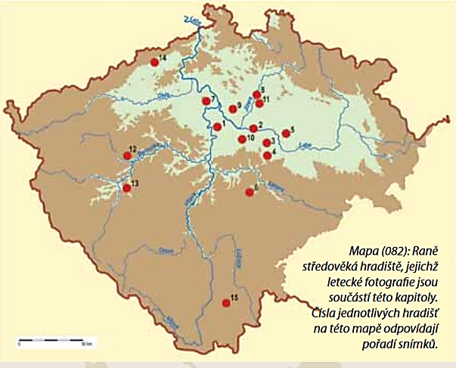
1. Praha-Bohnice
2. Přerov n. Labem
3. Stará Kouřim
4 Hryzely
5. Libice n. Cidlinou
6. Hradiště
7. Vepřek
        8. Mladá Boleslav
9. Přívory
10. Královice
11. Chloumek
12. Dolní Hradiště
13. Starý Plzenec
14. Litoměřice
15. Doudleby
1.

Slide 4
Hradiska 10. a počátku 11. stol. na Moravě a přilehlých oblastech .
1 – Biskupice
2 – Brno-Líšeň, Staré zámky
3 – Brno – Old Brno
4 – Hradec nad Moravicí
5 – Chotěbuz-Podobora
6 – Olomouc
7 – Opava-Kylešovice
8 – Ostrava-Koblov
9 – Přerov
10 – Radslavice – Zelená Hora
11 – Stavenice
12 – Vysočany, Palliardiho hradisko
13 – Znojmo-Hradiště.
Moravská brána:
– komunikace: Jantarová stezka
– 10./11. stol.: balt-orientální obchod
– poklady stříbra: Komárov u Opavy
Kelč
Kojetín–Popůvky u Přerova
Kojetín u Nového Jičína

Slide 5
Hradská organizace
Jiří Sláma – 1) Hradiště: tzv. centra 1. řádu
– země rozdělena do obvodů, spravovaných ze střediskového hradu: správce: comes či praefectus urbis
– od pol. 12. stol. castellanus: a) velel hradské posádce
b) prosazoval knížecí nařízení
c) staral se o ekonomické a vojenské záležitosti
d) zajišťoval veřejný pořádek a právo (soudnictví)
– 12. stol.: část úkolů přebírali dvorští knížecí úředníci: iudex, camerarius, villicus aj.
– beneficia: dočasné propůjčení knížecího majetku vázané na výkon služby, později trvalé (1189)
– 2) Dvorce: tzv. centra druhého řádu
– od 11. stol.: a) areálech hradišť nebo poblíž opevněných center
b) v podhradích
c) v otevřené krajině

Slide 6
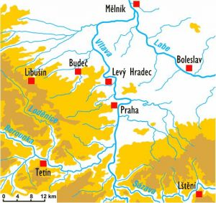
Přemyslovská doména
J. Sláma – z 20 hradišť ve středních Čechách vyčlenil 5 centrálních,
které tvořily opěrné body přemyslovského panství
obvodové: Mělník, Stará Boleslav, Libušín Tetín, Lštění
centrální: Budeč, Levý Hradec
– společné znaky:
1) ve vzdálenosti 26 – 34 km od Prahy
2) na okraji sídelních enkláv a u cest z Prahy
3) vznik: 9./10. stol.: období Spytihněvovy vlády 895–915)
4) na akropolích nejstarší české kostely
Po novém předatování datování hradisek – do systému nepatří: Libušín – nejdříve 2. nebo 3/3 10. stol.
štění – první dvě třetiny 11. stol.

Slide 7
Hradská organizace
Dušan Třeštík – středoevropský model správního vývoje přemyslovských Čech (piastovský a arpádovský stát)
– vládnoucí elita žila z podílu na důchodech státu, který získala jako odměnu za služby panovníkovi
– hradská organizace a tzv. služebná organizace: opory panovníkovy moci
– 12./13. stol.: hradský systém zanikl: pozemková šlechta
Krzemieńska, B.–Třeštík, D., Služebná organizace v raně středověkých Čechách, ČSČH 12, 1964, 637-667.
D. Třeštík a J. Žemlička – aplikace pozdně karolinského modelu státní správy na základě místních specifik
(rozpad úřednického státu v západní Evropě: 9/10. stol.)
Třeštík, D.–Žemlička, J., O modelech vývoje přemyslovského státu. ČČH 105, 2007, 122–163.
J. Žemlička – 90. léta: teze o „privatizaci přemyslovského státu“: panovník propůjčoval půdu k užívání
L. Jan – odmítl tzv. služebnou organizaci
– hradskou soustavu považoval za volnější spojení podobné feudálním systémům západní Evropy
– působení více prvků: a) „kmenové“ aristokracie, panovnické družiny,
b) zákonodárnou roli elity, importované feudální prvky
– kardinální otázka soukromého vlastnictví (existence staré rodové aristokracie)
L. Jan a M. Wihoda – svobodná pozemková držba od počátku přemyslovského státu: pozemková beneficia od 11. stol.
.

Slide 8
Hradská soustava na Moravě
1029 – Oldřich: dobyl Moravu, kterou spravoval formou beneficií (dříve 1018/19: Krzemieňska, Třeštík)
(úřady, hodnosti, výsluhy družiníkům)
– 2 úděly: a) olomoucký: obrana vůči Uhrám a Polsku
b) brněnský: proti východní bavorské marce
1041-1055 – Břetislav I.: hradská soustava: v Polsku kastelánská, Uhrách komitátní
– tzv. moravská údělná knížectví: rozdělení země mezi 5 synů
– tzv. stařešinský zákon: Čechy: Stytihněv (ústřední vláda v Praze)
Jaromír (duchovní stav)
Morava: 3 úděly – Vratislav: Olomoucko
– Konrád: Brněnsko
– Ota (Znojemsko)
Pol. 12. stol. – 4 úděly: a) světské: brněnský, olomoucký a znojemský (moravská přemyslovská sekundogenitura)
b) církevní: olomoucké biskupství pod pražským ústředím (obnoveno 1063)

Slide 9
Přerov – Horní nám.
10.–11. stol.:
poč. 11. stol.: opevnění za Boleslava Chrabrého
tzv. polská technika: roštová komorová hradba
zpěvněna háky z větví: š. 7 – 8 m vnitřní obvodová srubová zástavba (ustájení)
dendro: 994 až 1003
5 křížových denárů: ražby Oty III. (983–1002)
konec tzv. polského horizontu: kol. r. 1029
mladohradištní osídlení pokračuje směrem do města
srubová stavba se základovou obětí (koňská hlava)

Slide 10
Přerov – Horní nám (tzv. Kopec)
10/11. stol.: Piasrovský hrad za Boleslava Chrabrého
na sz. straně Kopce
tzv. polská technika: roštová komorová hradba s háky
vnitřní obvodová zástavba (dendro: 994 až 1003)
srubová stavba se základovou obětí (koňská hlava)
5 křížových denárů: ražby Oty III. (983–1002)
konec tzv. polského horizontu: kol. r. 1029
mladohradištní osídlení pokračuje směrem do města
Předmostí
Raně středověký hrad
Dnešní zámek
Město
(podhradí)
Raně středověké osídlení: A – kaple sv. Jiří, B – kostel sv. Vavřince, C – kostel sv. Michala.
a – osídlení mladohradištní; b – stfředo+mladohrad.; c – hroby středohrad.; d – hroby mladohrad.

Slide 11
Přerov – Horní náměstí 8.
Základ hradby z pahýlů
odsekanych větví (háky),
poč. 11. stol.
Přerov – Horní náměstí 21.
Řez roštovou hradbou,
poč. 11. stol.
Přerov, 9. – 1. pol. 11. stol.:
a – středohradištní sídliště;
b – mladohradištní sídliště;
c – středohradištni hrob;
d – mladohradištní pohřebiště
Čárkovaně: akropole z poč.
11. stol.
Šrafovaně: výzkumy v domech na Horním náměstí v Přerově.

Slide 12
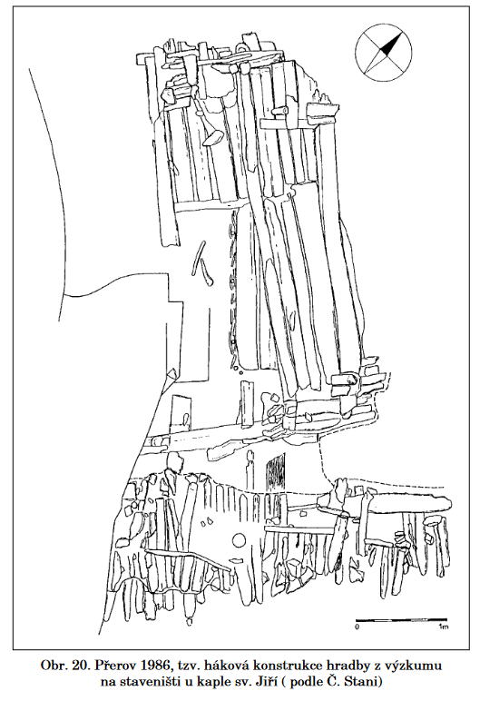
Model roštové hradby tzv. hákové konstrukce,
která na poč. 11. stol. opevnila dnešní Horní nám.

Slide 13
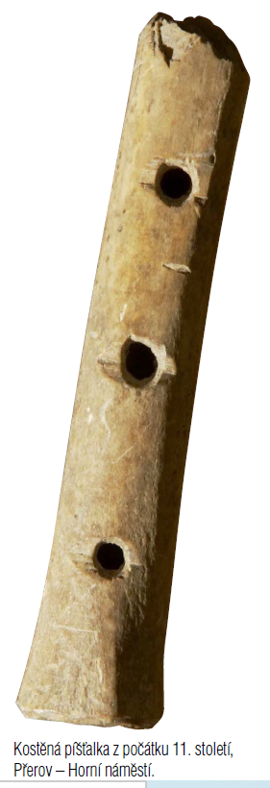
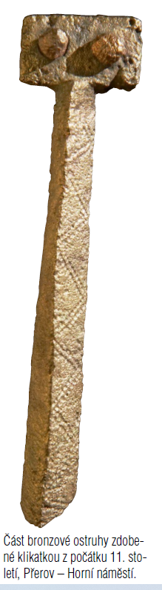
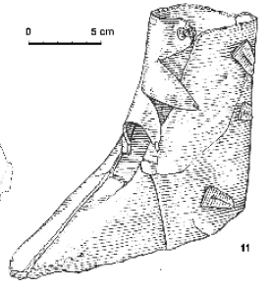
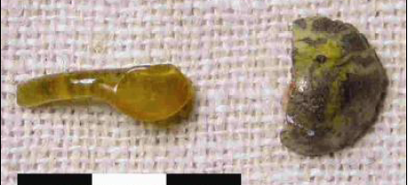
Přerov – Horní nám., 11. stol.
Saské křížové denáry.
Kostěný hřeben
Mincovní závaží Břetislava, před 1055.
Zlomek skleněného prstenu
a tzv. pisanka
Karneolové korály z Kyjevské Rusi
(původem z Indie).

Slide 14
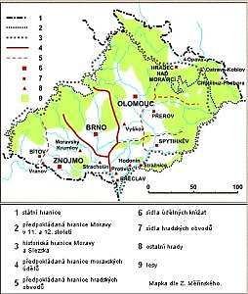
Morava – markrabství:
– vznik po vyřešení sporů Přemysla Otakara I. a
Vladislava Jindřicha (1197–1222)
– první markrabě: Vladislav Jindřich
– markraběcí titul byl dědičný
1212 – Zlatá bula sicilská
– potvrzení královské hodnosti Friedrichem II.
– Morava integrální součástí českého státu
– Vladislavu Jindřichovi potvrzena držba zboží
"Mocran et Mocran"

Slide 15
Morava: sev. a střední: starší velkomoravská hradiska: Olomouc, Přerov, Znojmo, Hradec
Přerov-Hor. nám.: správní pro přerovskou a holasickou provincii (do 30. let 13. st., pak hrad)
Chotěbuz-Podobora – Těšín-Zámecká hora
jižní: Pomoraví a Podyjí: nové hrady 5 – 10 km od starších: proti Východní Marce (východní část pod Maďary)
Líšeň-Staré Zámky – Staré Brno
Pohansko u Břeclavi – Břeclav
Znojmo-hradiště sv. Hypolita – Znojemský hrad (až 11/12. stol. po vyčlenění Znojemska z Brněnska)
Dolní Rakousko: dvojice Sand – Raabs nebo Thunau – Gars
Sand – 10. stol.: hradisko 1,5 km od města Raabs an der Thaya (8 km za hranicemi, zde jediné)
– 1993-2008: výzkum Sabine Felgenhauer-Schmiedt
– na dalkové cestě z Podunaji na sever do Prahy a Krakova
– 0,7 ha na ostrožně nad Dyjí: dendro 930: dřevo-hlinité opevnění s kamennou plentou
– jádro (obj. č. 1, izolovaný a nejvýše) + 2 terasy (vysoký podíl divoké zvěře: 40 %)
– zánik: nájezd Maďarů (rombické šipky): pec s koňským masem a nevypálenou ker (dendro 969)
Raabs – 11. stol.: hrad 1,3 km od Sandu, Kosmas – zmínka k r. 1100 (pod rytířským sálem zdivo z 11. stol.)
Thunau am Kamp (hradisko u Garsu, zánik: poč. 10. stol., sídliště: 10/11. stol.) – hrad Gars ( 11. stol.)

Slide 16
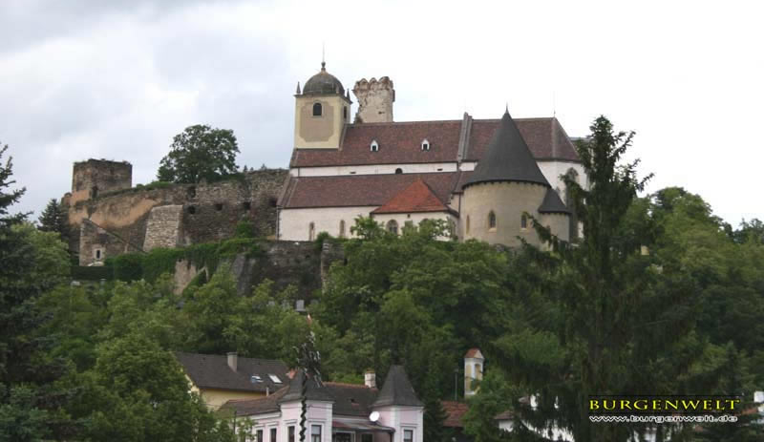
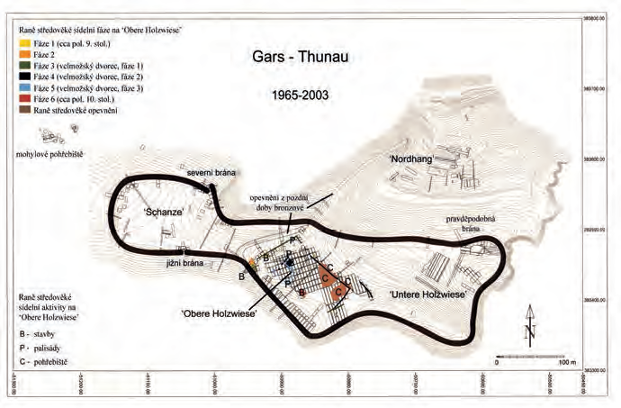
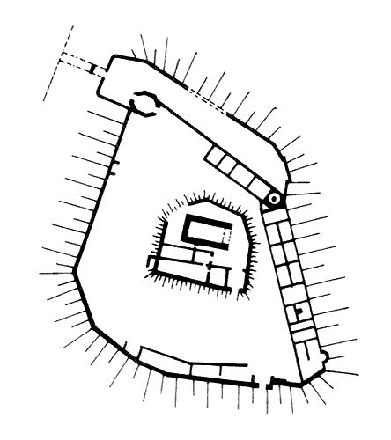
Hrad Gars
pol. 11. stol.: Babenberkové
13. stol.: Kuenringové
Hradiště Gars-Thunau: jámy, zemnice, kůlove jámy, pece, palisádové žlaby, valové opevnění a hroby.
Koncentrace artefaktů: 6–7 × 8–10 m (rezidua abytných staveb).
V poloze „Obere Holzwiese“: velmožský dvorec s palisádou (80 × 100 m) a obytnými objekty (10 × 7,5 m).
(12 % kostí divoké zvěře)

Slide 17
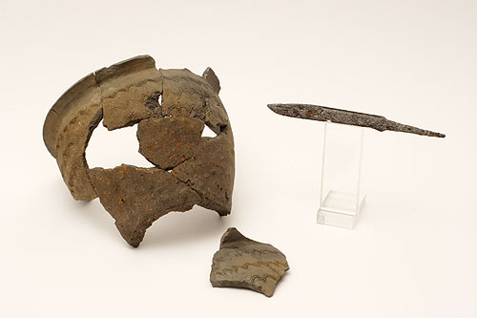
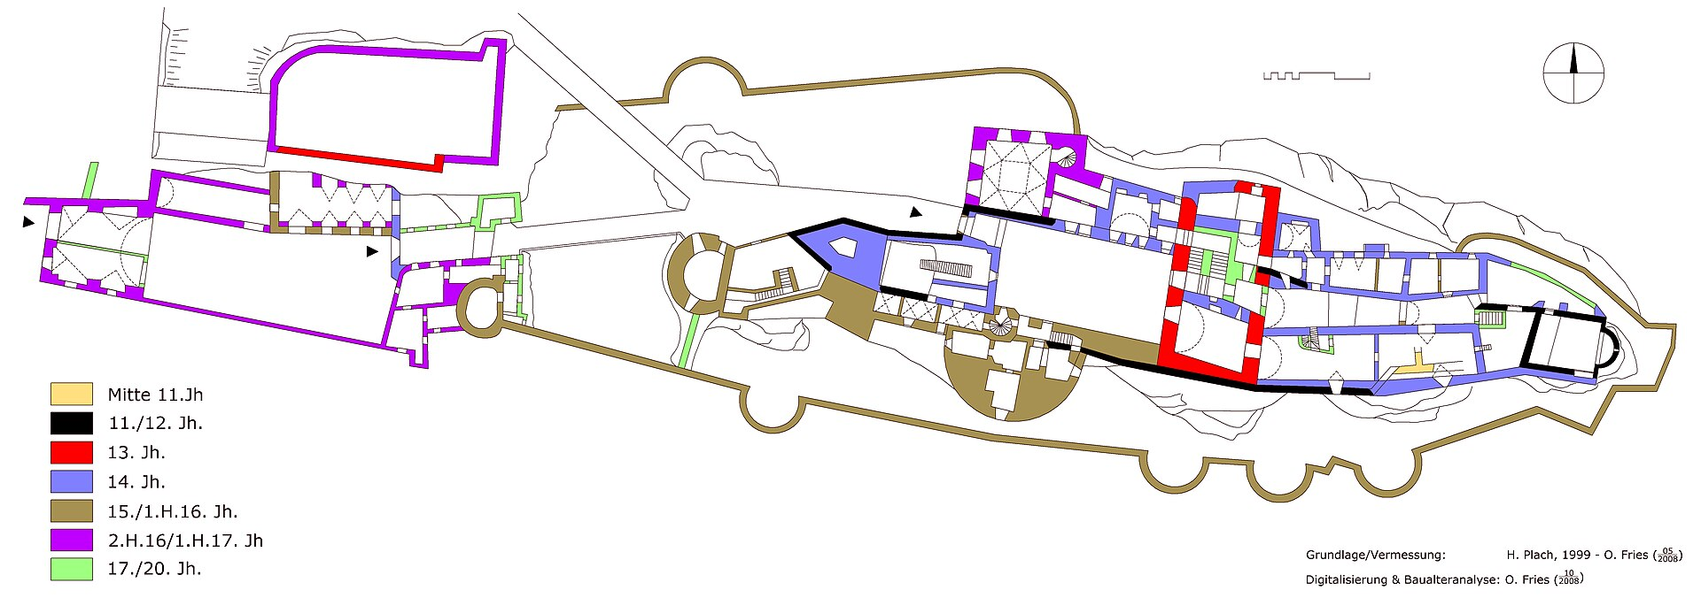
Burg Sand
Burg Raabs

Slide 18
Hradské obvody
Rozsah – kolem správních hradů (civitates, provinciae) vzdálených 30 km
– cca 700 km², vojenské zabezpečení (stálé družiny)
– hradské oblasti: župy, v čele župani (suppani, comes)
Kompetence – moc vojenská, soudní a berní
Výběr dávek – tribut pacis (daň z míru)
– celní a mýtní poplatky (hranice, mosty)
– dávky: 2/3 panovník (ekonomické zajištění družiny)
naturální: med, sůl, dobytek, obilí)
Počet obyvatel – pol. 11. stol: Čechy: celistvěji zalidněné území 15–20 %
Č + M: 680 tis. (hustota 8,7 na km²)
– 12./13. stol.: Č + M: 1 235 000 (15,8 obyvatel na km²)
– kol. r. 1400: Č + M: 3 mil. obyvatel.

Slide 19
Vznik šlechty
11. a 12. stol. – vojenský způsob řízení vystřídala územní administrativa spojená s hrady
– ministeriálové: části družiníků přidělena půda za vojenské služby
12. stol. – primates terrae – přední zemští velmoži (předáci)
– milites primi ordini – bojovníci prvního řádu, prazáklad vyšší šlechty
– vstup do nejvyšší skupiny podmíněn působením u panovnického dvora
– nejvyšší rodová elita: základ panského stavu
– milites secundi ordini – bojovníci druhého řádu, prazáklad nižší šlechty
– šlechta si zakládá si vlastní dvorce s vlastnickými kostely: vznik nových lokálních středisek
– atributy rodové šlechty: původ, majetek, víra
– državy tvořil rozptýlený pozemkový majetek: predium – zárodek pozdějších panství

Slide 20
Vznik šlechty
Šlechta – z něm. Geschlecht (rod – princip dědičnosti: až ve 13. stol.)
– podílela se na „výstavbě země“ (dvorce, kostely, trhy)
– 1189: Statuta Konráda Oty – dědičné vlastnictví majetků
– poč. 13. stol.: teritorializace šlechty: výstavba dědičných dominií šlechty
– vybírala knížete jako symbol představitele státního celku
Nobilis – od 40. let 12. stol.: označení elity z předních rodů spojených příbuzensko-klientskými vztahy
Domines – 3/3 12. stol.: pozdější označení šlechty (erby)
Rodová hypotéza – šlechta vzniká z předstátní kmenové elity: Vršovci - v opozici vůči Přemyslovcům
– 1172-1197: šlechta vyměňovala různé Přemyslovce (nový pohled na roli šlechty)
Úřednická hypotéza – šlechta získává postavení až v knížecím správním aparátu
a) zcizování majetků správních úřadů
b) udělení doživotního výsluhového léna (bona deservita), vracela se panovníkovi

Slide 21
Dvorce – majetek knížete s obytnými a hospodářskými objekty
– 9. až 10. stol. uvnitř hradišť, od 11. stol. mimo (Zbečno, Živhošť)
– přemyslovské: doloženy písemně (Boleslav, Tetín)
– funkce: rezidenční, ekonomické, kultovní a obrané
– zatíženy dávkami, robotami a platy nebo specializovanou produkcí služeb nebo výrobků
– v čele villicus (správce) shromažďující dávky z okolí; při pobytu panovníka oděvy, potraviny a nápoje
Čechy: Hradsko u Mšena – první objev dvorce v Čechách: 1971-3 M. Šolle
Morava: Pohansko u Břeclavi (první výzkum tohoto typu), Ducové
1) lovecké – záp. a již. okraj středních Čech (Zbečno, Starý Kanin, Kamýk, Živohošť, atd.) a vých. Č.
2) hospodářské – úrodné oblasti, obilní produkce (Radotín, St. Lysá, Sadská, Týnec n. Labem, Budyně n. Ohří )
3) hradské – vázány na správní hrady, náročnější řemeslná výroba
Svobodné obyvatelstvo: a) tzv. knížecí sedláci – dědici (rustices): podléhali jen knížeti, obdělávali půdu v dědičné držbě
– užívali půdu svobodně, dokud kníže neprojevil své dispoziční právo
b) hosté (hospites) – sedláci hospodařící na cizí půdě, odvádějící příslušné dávky a roboty
(cizinci, obchodníci)

Slide 22
Osídlení
Kolonizace = osídlování: sídelní pohyby odráží populační tlak z relativně přelidněných území
příznivé klimatické podmínky (klimatické optimum)
od 10. stol. – úrodné oblasti: Morava: Podyjí a Pomoraví Čechy: Polabí, Povltaví, Pražská kotlina, Poohří
12. stol. – nepřekročilo hranice staré sídelní oblasti
– Morava: S.: okraj Hrubého Jeseníku – sz: Hlučín až Krnov
– sv: sídelní komory: u Hranic, Kelče, Suchdolu n. O., N. Jičína, Příboru
J: Horní Podyjí: 3 vlny: 10. stol.: slovanská (po zániku VM)
11. až 13. stol.: slovanská (systematičtější)
12. až 13. stol.: německá (po r. 1179)
Z: Českomoravská vrchovina: až k Tebíči
JV.: Beskydy – Dolní Bečva, Hostýnské vrchy
– Čechy: osidlování hraničních hvozdů šlechtou (Vítkovci) a církevními řády (benediktíni, ostrovský klášter)
1. pol. 13. stol. – vrchoviny nad 400 m (domácí obyvatelstvo): Krušnohoří, Českomoravská a Drahanská vrchovina
– severně od Brna: Boskovická brázda a Blanensko
– sz: Osoblažsko a Vidnavsko; sv: Těšín až Frýdek podél Ostravice

Slide 23
pol. 13. stol. – pronikání cizinců: Čechy: z Bavorska, Saska; sev. Morava, Slezsko – ze Saska; již. Morava – z Rakouska
Čechy – 13. stol.: SZ: výrazný podíl obyvatel z německy mluvících zemí: v Mostě, Bílině, Chomutově, Kadani
německé či emfyteutické právo: svobodné užívání půdy za poplatek (pacht - z lat. pactum, smlouva)
první doklady: na majetcích kanonie v Doksanech (premonstrátky)
1226 – obec Mury na dolní Ohři (sz. Čechy)
1234 – Jakubov v Doupovských horách
1232 – královské povolení lokace města Kynšperka
J: kol. 1200 – centrum hrad Landštejn (původně k hrabství Raabs)
1260 – území získal lénem od Přemysla Otakara II. Vok z Rožmberka
Jižní Morava – převážně německé osídlení: Slavonicko, Znojemsko, Mikulovsko, Břeclavsko
– německé enklávy (ostrůvky): kolem Brna, Jihlavy, Vyškova, Uherského Hradiště
– osídlenci z Dolních Rakous
– 1. pol. 13. stol.: pronikání rakouské šlechty (Schenkové, Weisové, páni z Trnavy, Lichtenštejnové)
Sev. Morava – hranice: od Štítů – Šumperk – Mohelnice – Litovel – Uničov – Šternberka – Potštát – Hranice
k Novému Jičínu – Studénce – Bílovci – Opavě
– kolonisté z Frank a Saska prostřednictvím Slezska
– německá šlechta z Hessenska, Porýní a Saska (Hückeswagenové, páni z Fulštejna, Stangeové aj.)

Slide 24
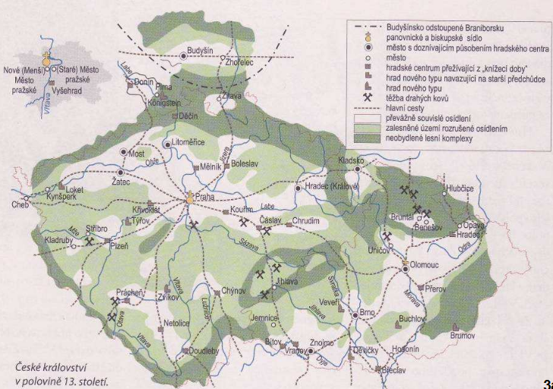
České království v pol. 13. stol.

Slide 25
Mlado a pozdně hradištní vesnice
11. – pol. 13. stol. – převládají malé vesnice s určitým řádem v jejich uspořádání:
Záblacany u Polešovic (Uh.H) – výzkum Rudolf Snášil
– 10 – 1. pol. 13. stol.: několikrát přelokována (přemístěna)
– ves rozptýleného typu se shlukově spořádanými usedlostmi
Pfaffenschlag u Slavonic – středověká vesnice na mladohradištním sídlišti (11. – pol. 12. stol.)
– starší fáze: objekty uspořádanými do řady (d. 150 m)
Mstěnice u Hrotovic – výzkum. Vladimír Nekuda
– vesnice návesního typu, osídlení: 2 fáze
1. Raněstředověká: 9. – 1. pol. 13. stol.: slovanská osada (několikrát posunuta)
půdorys: podkovovitý, do oblouku, řadový
2. Vrcholněstředověká:
13. stol. – 2. pol. 15. stol.: půdorys: pravidelný stabilizovaný, plužina
1260 – 1278: vrcholně středověká ves (lokátor - Němec)
16 usedlostí, mlýn, hospodářské budovy, sklepy a lochy

Slide 26
Mladohradištní pohřbívání
10. – 12. stol.
Znaky – venkovská nekostelní pohřebiště: řadové uspořádání hrobů (mělké)
– z hrobů mizí milodary: od 2. pol. 10. stol. sociálně-reprezentační funkce hrobové výbavy ztrácí význam
výbava neodráží sociální status (vliv dalších faktorů: věk-typ kovu, pohlaví, původ)
nejvíce šperků v dětských hrobech
Z. Měřínský – 2. pol 10. stol.: přechodný horizont – končí pohřbívání u opuštěných velkomoravských kostelů
– drátěný podunajský šperk
– 11. stol.: 1. horizont – mince v hrobech, esovité záušnice
Dolní Věstonice-Na pískách: 1945–1959: cca 1300 H
esovité záušnice, denáry Štěpana I. (1000–38), Ondřeje I. (1046–60)
Šlapanice. Vícemilice, Ratíškovice, Holubice IV, Mušov, Hor. Dunajovice
– 12. a 1. pol. 13. stol.: 2. a 3. horizont – počátky kostelních pohřebišť
Výbava – esovitě záušnice: od 20. let 11. stol., zvětšování Ø od. 2. pol. 12. stol.), mince (obměna ženského šperku)
– prsteny, korále, nádoby, nože, vědérka, přezky, ocílky, vaječné skořápky, zvířecí kosti

Slide 27
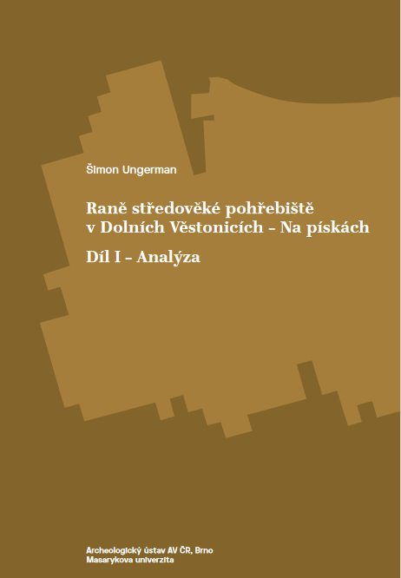
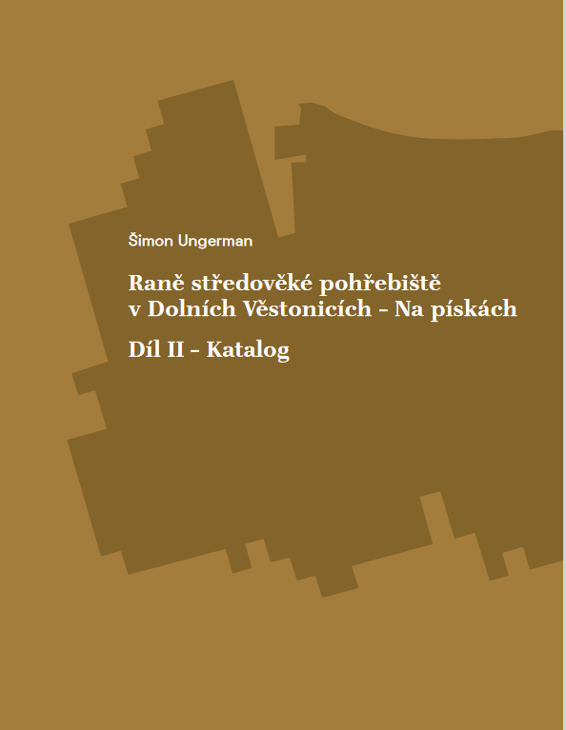
Dolní Věstonice – Na Pískách
8./9 stol. – pol. 11. stol.
1946–1959 – cca 1300 kostrových hrobů
Brno 2023

Slide 28
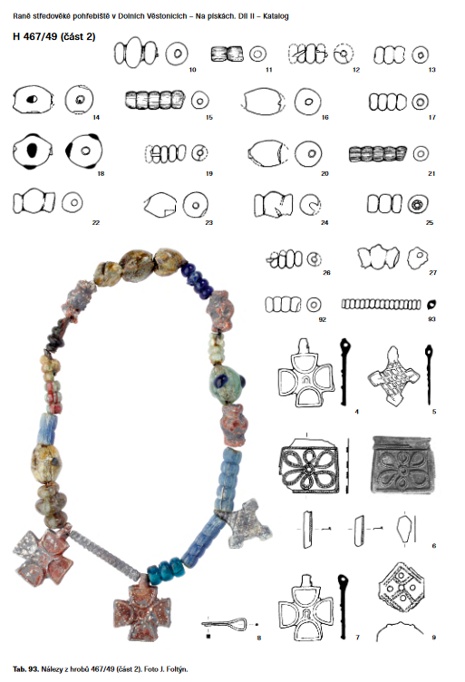
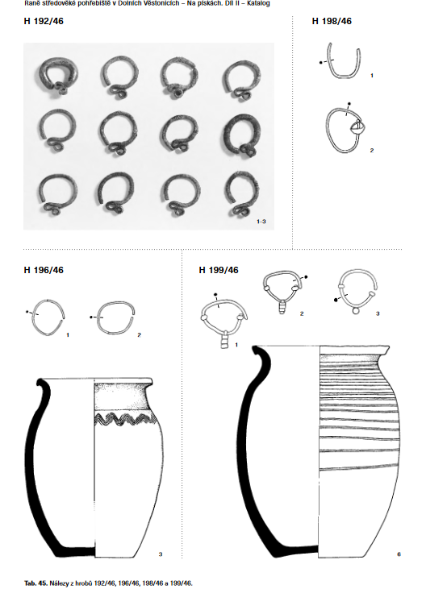

Slide 29
Mladohradištní pohřbívání
10. – 12. stol.
1. Venkovská nekostelní pohřebiště – 10. až 11/12. stol.
– zánik: spojován s Břetislavovým zákazem pohřbívat v polích a lesích (Bořivoj II., 1092)
řadová pohřebičtě jsou okolo přelomu 11. a 12. stol. jsou opouštěna
– poloha: na vyvýšených plochách cca 300-500 m od sídlišť, u rozcestí, řadové
– hroby: ploché, zpočátku výjimečně mohylníky
na povrchu mohly být označeny: rov, náhrobní kameny, stély (Radomyšl)
Petrovice u Hradce Králové: dodatečný pohřeb do mohyly s mincí Břetislava I.
– Čechy: Brandýsek u Kladna, Lochenice u HK, Sulejovice (okr. Litoměřice), Praha-Motol (209 H), Radomyšl (463 H)
– Morava: Dolní Věstonice-Na pískách, Mušov (okr. Brno-venkov), Holubice (okr. Vyškov), Mistřín u Kyjova
2. Kostelní hřbitovy
– přesun pohřbívání k sakrálním stavbám v areálech měst: 4. stol.: v římské říši
7. až 8. stol.: již. Německo, Švýcarsko
10. až 11. stol. Rakousko, 12. stol. Maďarsko
12. až 13. stol.: české země, Polsko

Slide 30
Esovité záušnice
Funkce – ženské ozdoby hlavy ukončené esovitou kličkou
vplétané do vlasů, zavěšené na páscích, čelenkách
Materiál – bronz, stříbro, cín, železo, olovo (plátované)
Rozšíření – od severního Balkánu po Velkopolsko
Původ – v Čechách: zatím nevysvětlen (na východě Franské říše nejsou)
Ivo Štefan: počátky 2/3 10. stol.
– na Moravě: podle Z. Měřínského v Karpatské kotlině: od 10. stol.
podle Š. Ungermanna: od 11. stol.
– v Polsku: hypoteticky od 2. pol. 10. stol.
Datování – u nás: typická součást hrobové výbavy
a) starší: 10./11. stol: malé, Ø 20 – 25 cm
od 2. pol. 11. stol.: max. 25 – 30 mm
b) mladší: 1. pol. 13. stol.: velké Ø 5 cm a více
Předmostí-Hranická ul.,
bronzové maladohradištní záušnice

Slide 31
Výskyt – a) v hrobech žen: všech věkových kategorií: většinou u hlavy
četnější na venkovských pohřebištích než kostelních
u kostelů: Libice nad Cidlinou: 288 H (konec 9. – 2. pol. 11. stol.) – v 9H
Znojmo-sv. Hypolit: (od pol. 11. stol.) – každá 4. nebo 5. žena
Mušov a Praha-Motol (9. – konec 11. stol.) – každá 2. až 3. žena
Holubice (převážně 11. stol.) – každá 2 žena
Radomyšl (± pol. 12. – pol. 13. stol.) – každá 6. žena
Bílina ((± 2. pol. 11.–12. stol., kostelní stavba nedoložena.) – každá 10. žena
Polsko: Starý Zamek ve Slezsku (± 11. – 1. polovina 12. stol.) – cca v polovině ženských
Durynsko: Espenfeld (± konec 10. – polovina 12. stol. – ca stejně
– b) v depotech (hromadných nálezech): výjimečně
zlomkového stříbra – obchod s Pobaltím: fragmenty esovitých záušnic + ražby arabské, anglické,
německé, české, uherské, polské, severské, ruské.
12 stol.: 5 mincovních depotů se záušnicemi
Č: Praha-Štepánská ulice (kol. 1140, Chodovlice, Žatec) aj.
M: Střelice (po 1230), aj.

Slide 32
Kulturně antropologický výklad – esovité záušnice jsou součástí ženského šatu: nejsou v hrobech starších žen
– za život více sad: doklad přechodového rituálu (věk, stav)
– tzv. posmrtná svatba (něm. Totenhochzeit): atribut spojený se svatebním obřadem
Mince – od poč. 11. stol.: záměrné vkládání mincí do hrobů
a) v hrobech – společný výskyt záušnice + mince („obol mrtvých“) v jednom hrobovém celku:
– datování: vročení ražby podle vlády panovníka (post quem)
určení doby oběhu nebo tezaurace (deponování) před vložením do hrobu
Ivo Štefan: soupisy esovitých záušnic datovaných mincemi z Čech a Moravy
b) v depotech – celkové datování podle nejmladší ražby
– obsah: zastoupení domácích a cizích ražeb
– charakter mincovního depozita: Vrbno – osobní hotovost
– v oběhu: různé (ke stažení starých emisí v raném středověku nikdy nedošlo)
– 11. stol.: do 70. let na Moravě převládají uherské ražby (pak moravské ražby Konráda I. a Oty I. Sličného)

Slide 33
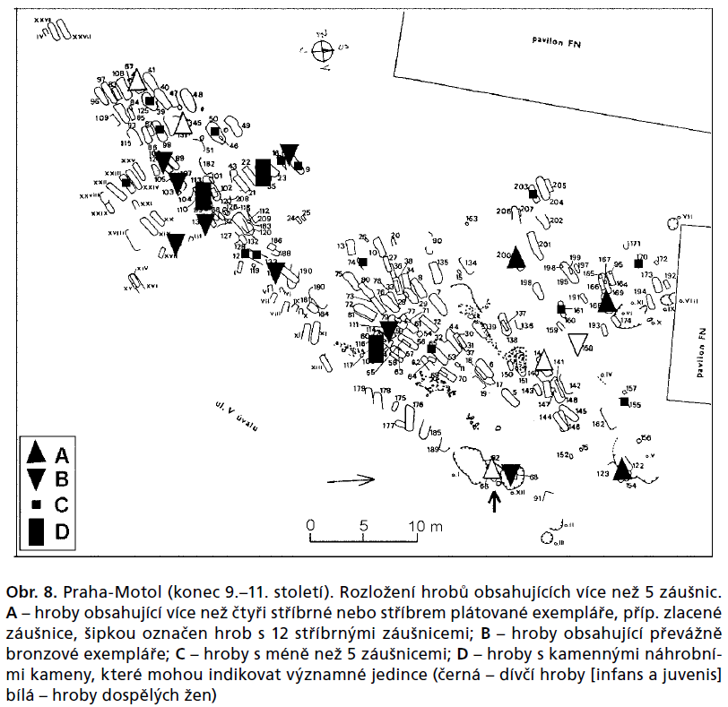

Slide 34
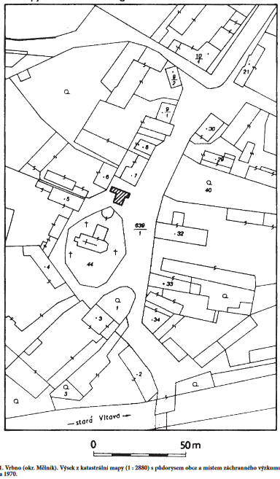
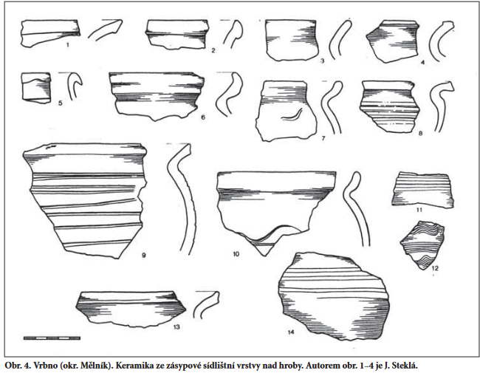
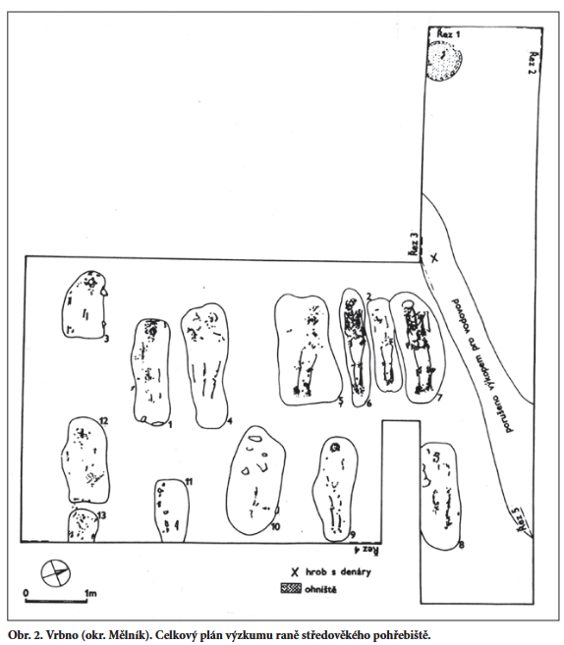
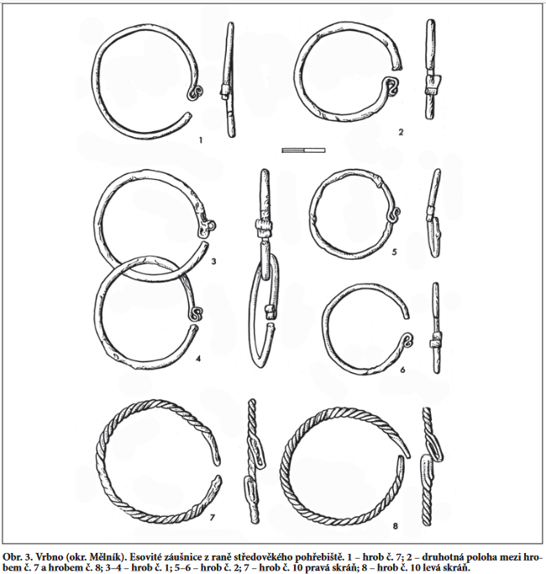
Vrbno u Mělníka
depot 128 denárů z let 1120 – 1157
1969–1970: nález B. Nechvátal
2002: I. Štefan a L. Varadzin
14 hrobů ve 3 řadách na pohřebišti
u kostela Povýšení sv. Kříže
(nejstarší patrocinium v Čechách)

Slide 35
Charónova mince
Tzv. obolus mrtvých – mince vkládané do hrobu jako substituce (náhrada) za potravinový milodar
první denárové ražby: Č: 2. pol. 10. stol.
M: kol. přelomu tisíciletí
– nejvíce dokladů z let 1035 – 1083
– hlavní výskyt: od poč. 11. stol. v Karpatské kotlině
okrajově i Morava do první pol. 12. stol. (východ)
– neznáme dobu oběhu před uložením do hrobu
– P. Radoměřský: rozšíření zvyku spojuje s Uhrami (antická tradice)
1. období počátku: 1010 – 1085
2. největší rozšíření: 1035 – 1085
3. doba postupného zániku: 1085 – 1110
– E. Kolníková: největší rozšíření – Čechy: za Vratislava II. (1061-1092)
– Morava: za Oty I. Sličného (1061-1086) a Konráda I. (1061-1092)
– Slovensko: podobně, útlum ve 2. pol. 12. stol., ožívání ve 13. stol. (i poč. 14. stol.)
Předmostí-Hranická ul.
denár uherského krále Ondřeje (1046–1061) pod lebkou skeletu

Slide 36
Brather, S. 2006: „Totenhochzeit“? Zur Interpretation altersabhängiger Grabausstattungen bei den westlichen
Slawen, in: Dworaczyk, M. et al. (eds.), Świat Słowian wczesnego średniowiecza, 505–513, Szczecin–Wrocław.
Brather, S. 2008: Kleidung, Bestattung, Identität. Die Presäntation sozialer Rollen im frühen Mittelater, in:
Brather, S. (ed.), Zwischen Spätantike und Frühmittelater – RGA-E Band 57, 237–273.
Šikulová, V. 1959: Moravská pohřebiště z mladší doby hradištní, Pravěk východní Moravy 1, 88–145.
Měřínský, Z. 1997: K problematice nekropolí druhé poloviny 10. až počátku 13. století na Moravě. Z pravěku
do středověku. Sborník k 70. narozeninám Vladimíra Nekudy, 87–94, Brno.
Klápště, J. 1999: Příspěvek k archeologickému poznávání úlohy mince v přemyslovských Čechách, Archeologické rozhledy
51, 774–808.
Kolníková, E. 1967: Obolus mŕtvych vo včasnostredovekých hroboch na Slovensku, Slovenská archeológia 15, 189–254.
Nechvátal, B. 1999: Radomyšl. Raně středověké pohřebiště. Praha.
Pollex, A. 2003: Die Totenhochzeit: Ein Beispiel zur Dekodierung slawischer Toteninventare mit Hilfe von Quellen
zum neuzeitlichen Volksglauben, in: Veit, U. et al. (eds.), Spuren und Botschaften. Interpretationen materieller Kultur.
Tübinger Archäologische Taschenbücher 4, 385–398, Münster.
Radoměrský, P. 1955: Obol mrtvých u Slovanů v Čechách a na Moravě, Sbor. Nár. muzea, A 9, 1–81.
Štefan, I: 2009: Příspěvek k chronologii a výpovědním možnostem esovitých záušnic, Studia mediævalia pragensia 9,
171–205.
Ungerman, Š. 2010: Počátky mladohradištních pohřebišť na Moravě. In: Š. Ungermann, (ed.), In: Zaměřeno na středověk. Zdeňkovi
Měřínskému k 60. narozeninám. 220–239, Praha.

